Slide 1
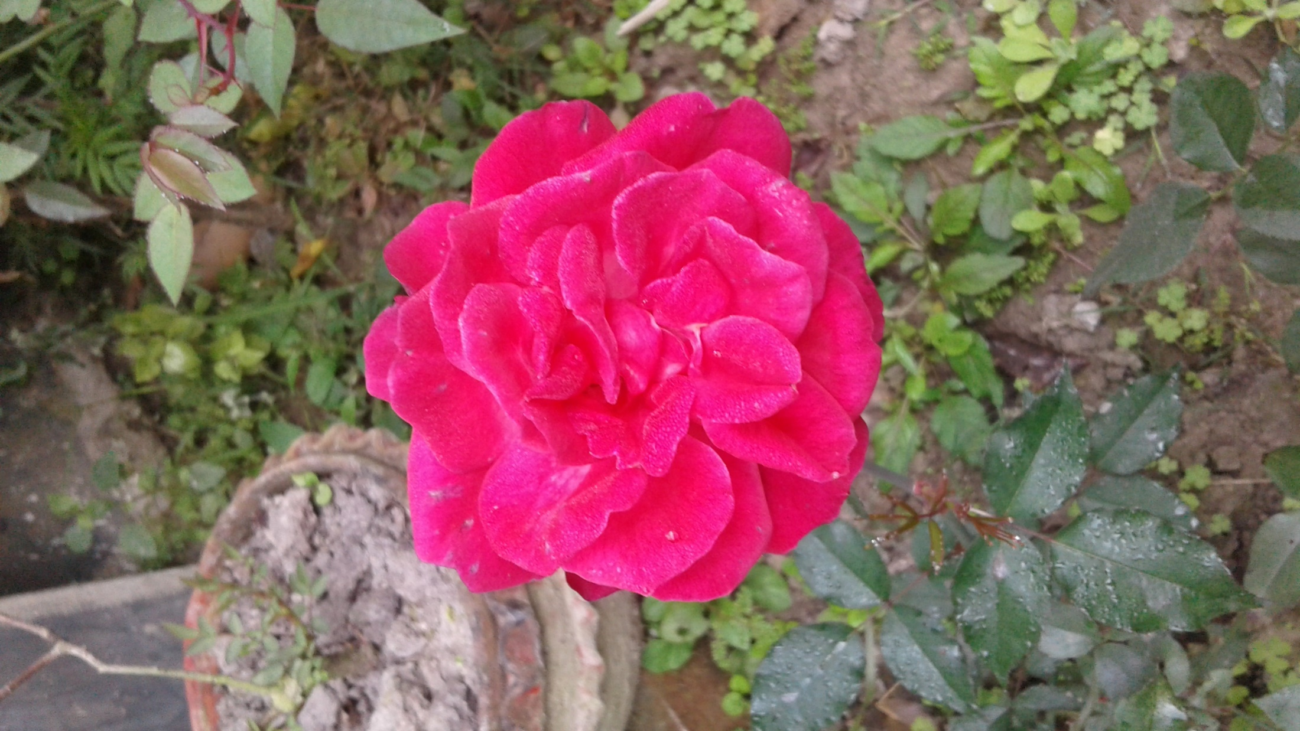
সবাইকে স্বাগতম

Slide 2
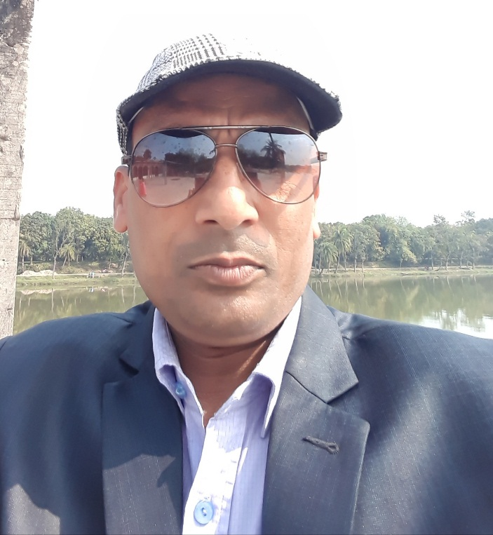
শিক্ষক পরিচিতি
ড. মোঃ আকতারুল ইসলাম
প্রভাষক(জীব বিজ্ঞান)
চৌরাপাড়া ফাযিল মাদ্রাসা
নিয়ামতপুর, নওগাঁ।
aktarul944@gmail.com

Slide 3
পাঠ পরিচিতি
শ্রেণি-একাদশ-দ্বাদশ
বিষয়-জীববিজ্ঞান
অধ্যায়-দ্বিতীয়
কোষ বিভাজন
সময়ঃ ৫০ মিনিট

Slide 4
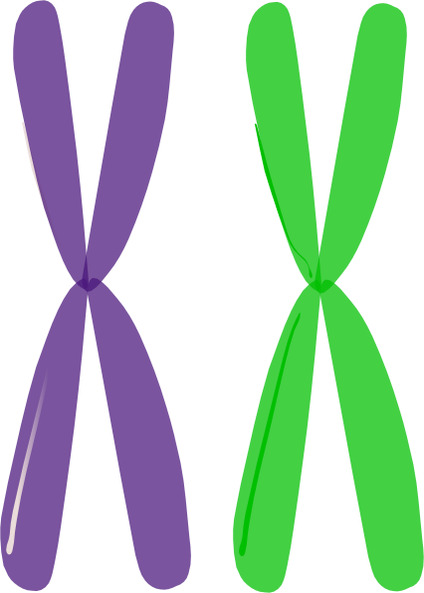
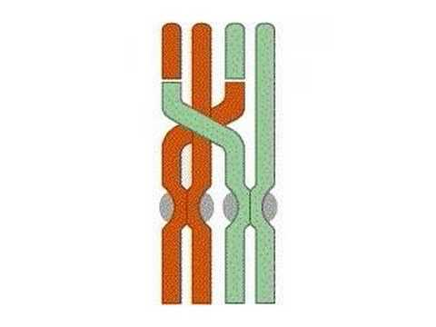
নিচের চিত্র দুটি কিসের ?

Slide 5
পাঠ শিরোনাম
ক্রসিংওভার

Slide 6
শিখন ফল
এই পাঠ শেষে শিক্ষার্থীরা.....
১। ক্রসিংওভার কী তা বলতে পারবে ।
২। ক্রসিংওভারের কৌশল ব্যাখ্যা করতে পারবে ।
৩। ক্রসিংওভারের গুরুত্ব বিশ্লেষণ করতে পারবে ।

Slide 7
ক্রসিংওভার
মিয়োসিস বিভাজনের প্রথম প্রোফেজ এ একজোড়া হোমোলোগাস ক্রোমোজোমের দুটি নন-সিস্টার ক্রোমাটিডের মধ্যে যে অংশের বিনিময় ঘটে তাকে ক্রসিং ওভার বলে ।

Slide 8
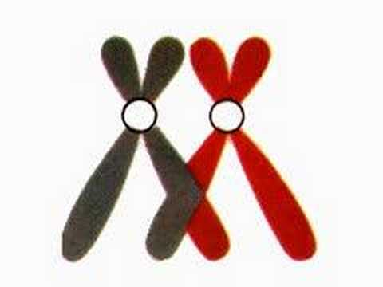
চিত্রঃ ক্রসিংওভার

Slide 9
ক্রসিং ওভার সৃষ্টির ধাপসমূহ

Slide 10
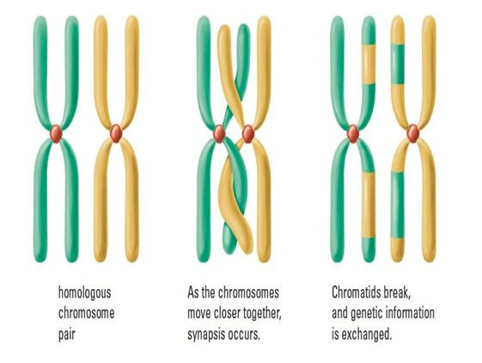
এক জোড়া হোমোলোগাস ক্রোমোজোমের একটি ক্রসিংওভার

Slide 11
রিকম্বিনেশন
ক্রসিং ওভারের ফলে দুটি ক্রোমাটিডের মধ্যে অংশের বিনিময় ঘটার পরে সৃষ্ট ক্রোমোজোমের অবস্থাকে রিকম্বিনেষণ বলে ।

Slide 12
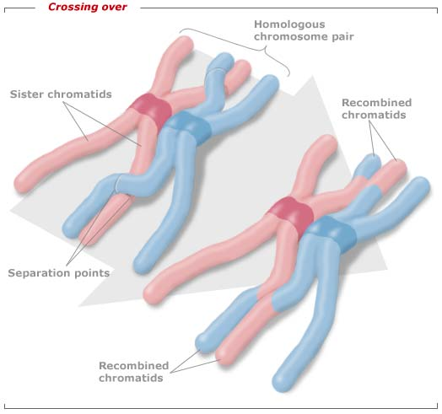
চিত্রঃ ক্রসিংওভার ও রিকম্বিনেষণ

Slide 13
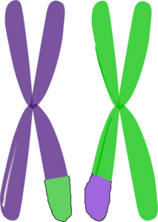
নিচের চিত্র দ্বারা রিকম্বিনেশন দেখানো হয়েছে

Slide 14
ক্রসিং ওভারের কৌশল
১। প্রথমে দুটি নন-সিস্টার ক্রোমাটিড একই স্থান বরাবর ভেঙে যায় ।
২। পরে একটি অংশের সাথে অপরটির অন্য অংশ পুনরায় জোড়া লাগে ।ফলে কায়াজমা সৃষ্টি হয় ।
৩। শেষ পর্যায়ে প্রান্তীয়করণের মাধ্যমে ক্রোমাটিডের বিনিময় শেষ হয় ।
৪। ক্রসিং ওভারের ফলে ক্রোমাটিডের মধ্যে অংশের বিনিময় ঘটে ।
৫। সাথে সাথে জিনেরও বিনিময় ঘটে ।

Slide 15
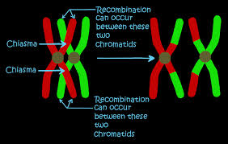
চিত্রঃ ক্রসিংওভারের কৌশল

Slide 16
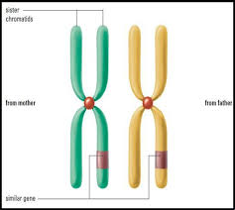
চিত্রঃ দুটি নন-সিস্টার ক্রোমোজোম

Slide 17
চিত্রঃ দুটি ননসিস্টার ক্রোমোজোমের মধ্যে ক্রোমাটিড়ের বিনিময়

Slide 18
ক্রসিংওভারের গুরুত্ব
১। ক্রসিংওভারের ফলে দুটি ক্রোমাটিডের মধ্যে অংশের বিনিময় ঘটে, ফলে জিনগত পরিবর্তন সাধিত হয় ।
২। জিনগত পরিবর্তন সাধনের ফলে সৃষ্ট জীবে বৈশিষ্ট্যগত পরিবর্তন সাধিত হয় ।
৩। বৈশিষ্ট্যগত পরিবর্তনের মাধ্যমে সৃষ্টিকুলে আসে বৈচিত্র, সৃষ্টি হয় নতুন পরিবেশে টিকে থাকার ক্ষমতা, আবার কখনো সৃষ্টি হয় নতুন প্রজাতি ।

Slide 19
একক কাজ
ক্রসিংওভার কাকে বলে ?

Slide 20
জোড়ায় কাজ
ক্রসিং ওভারের চিহ্নিত চিত্র আঁক

Slide 21
মূল্যায়ন
১। ক্রসিং ওভার কী ?
২। রিকম্বিনেশন কাকে বলে ?
৩। ক্রসিং ওভারের তিনটি গুরুত্ব বল ।

Slide 22
বাড়ির কাজ
ক্রসিংওভারের কৌশল ব্যাখ্যা কর ।

Slide 23
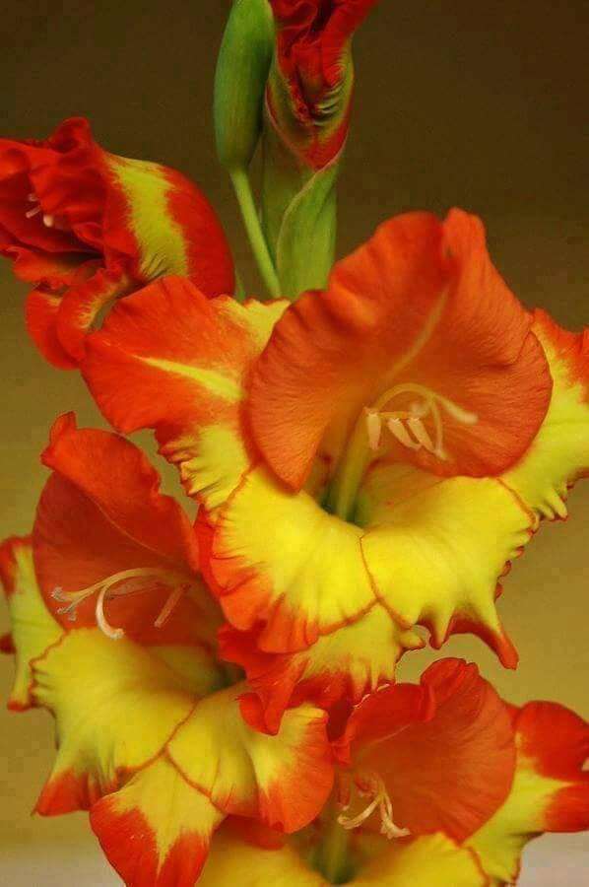
সবাইকে ধন্যবাদ

